Slide 1
Разработка приложения для подготовки к тестовым частям всероссийского конкурса "Безопасное колесо"
Курсовой проект студентки группы ПР-41
Мезенцевой Полины
Руководитель: Гариев Д.О.

Slide 2
Цель проекта
Целью проекта является создание программного обеспечения для автоматизации процесса тестирования участников конкурса «Безопасное колесо» и упрощения работы преподавателей с результатами обучения.

Slide 3
Проектирование концептуальной модели данных
Исследование предметной области.
Выявление основных ролей и сущностей в рамках предметной области.
Построение UML-диаграмм на основе определенных ранее связей между сущностями.

Slide 4

Список сущностей
Преподаватель
Ученик
Тест
Вопрос
Вариант ответа
Результат тестирования

Slide 5
Проектирование логической модели данных
Преобразование сущностей из концептуальных в логические таблицы.
Определение первичных и внешних ключей.
Определение типов связей.
Построение ER-диаграммы базы данных.

Slide 6
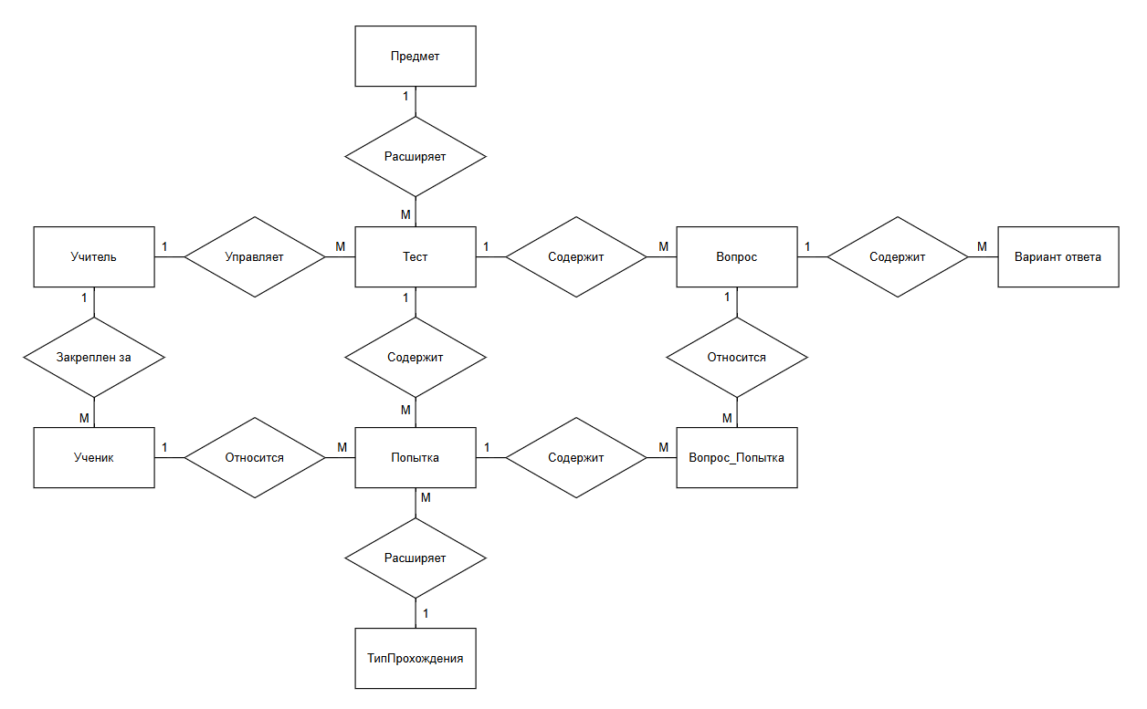
ER-Диаграмма

Slide 7
Проектирование физической модели данных
Выбор инструментов разработки и СУБД для работы с БД;
Определение физических типов данных и ключей;
Создание таблиц;
Построение итоговой схемы базы данных;

Slide 8



Инструменты разработки

Slide 9


Инструменты разработки

Slide 10
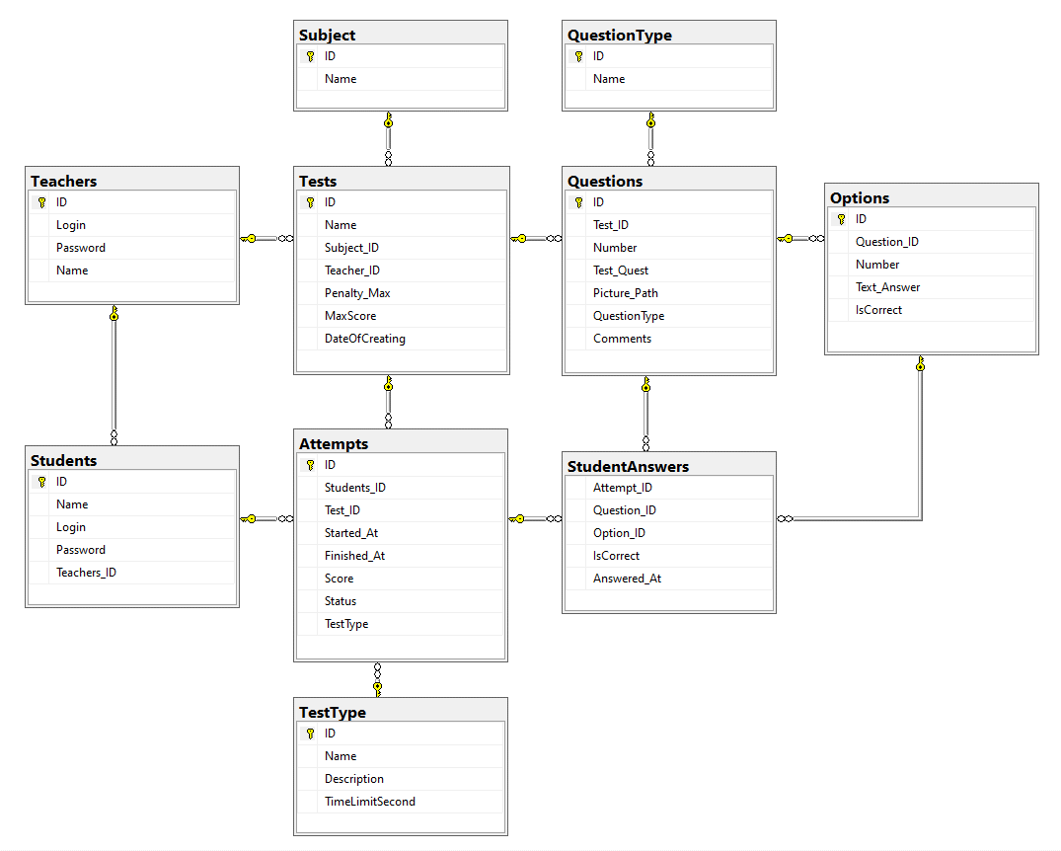
Итоговая схема данных

Slide 11

СПАСИБО ЗА ВНИМАНИЕ
QR-Код на репозиторий с исходным кодом
и инструкцией по установке проекта

